Slide 1
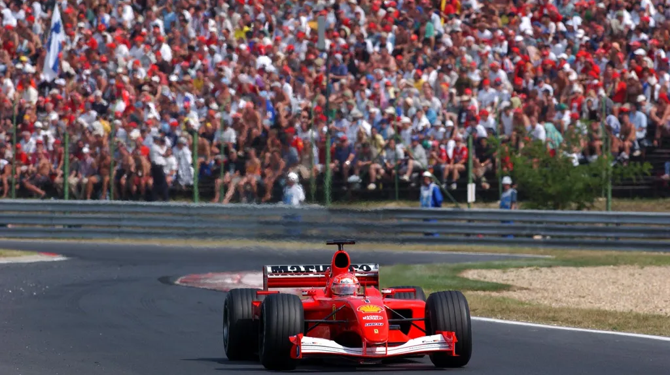
Michael Schumaher
Készitette:Barth Nora

Slide 2
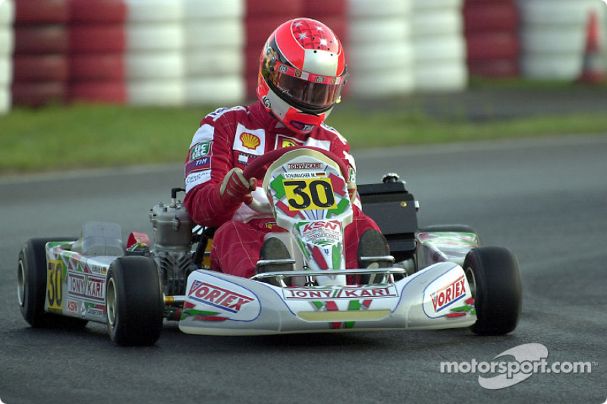
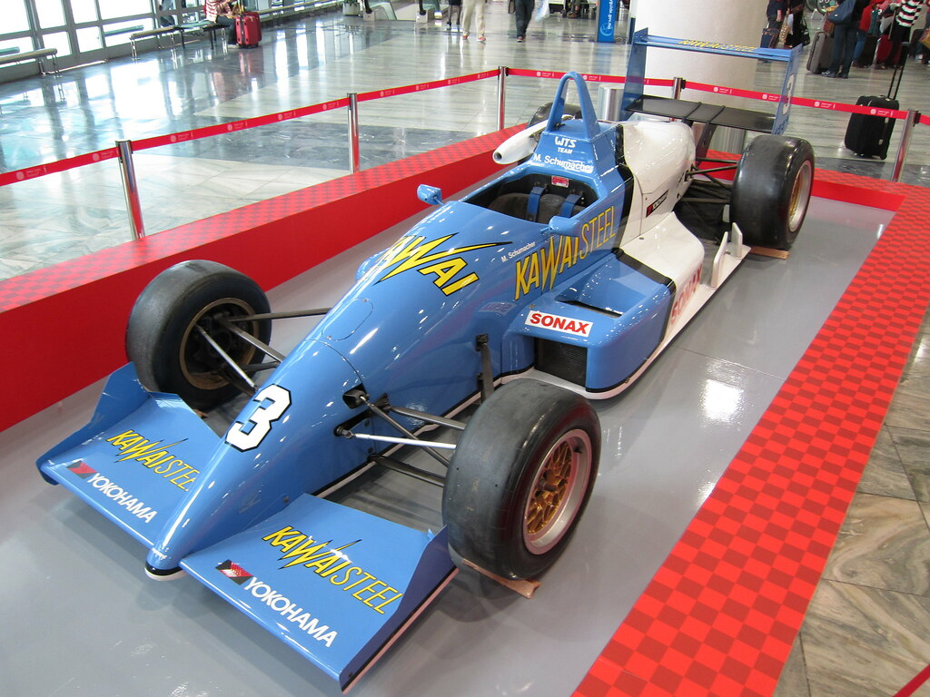
A kezdetek
1969-ben Németországban született
4 évesen gokartozni kezdet
már fiatalon megmutatkozott a tehetsége
1990-ben F3 bajnok lett

Slide 3
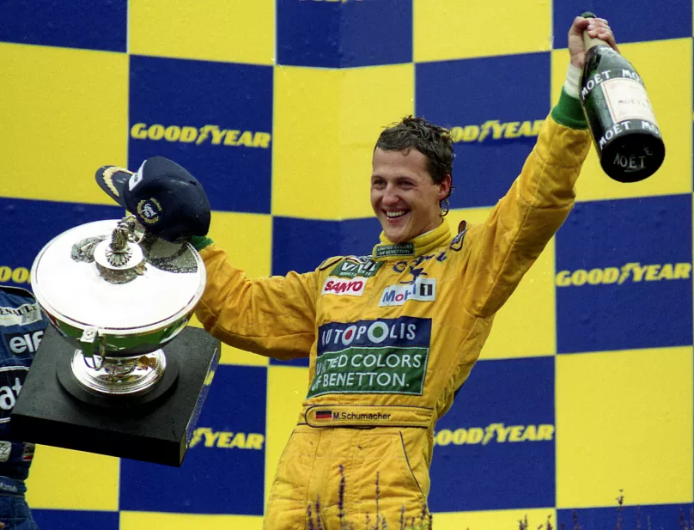
F1 karriere kezdete
1991-ben debütált a Jordan csapattal
átigazolt a Benetton csapathoz
1992 Belgium első győzelem
1994-95 világbajnok lett

Slide 4
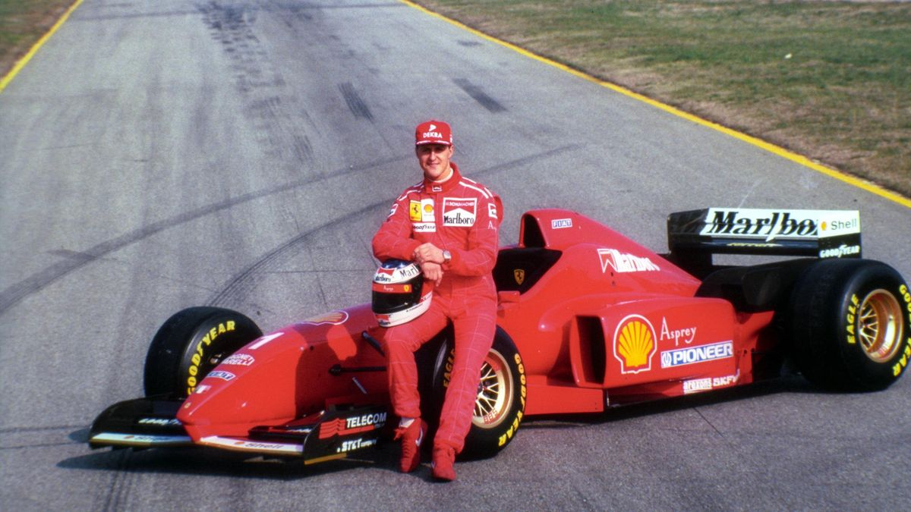
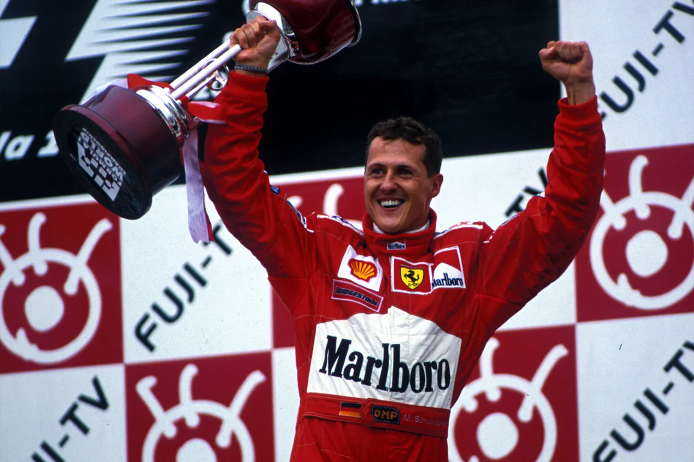
Pályafutása
1996-Ferrárihoz igazol
2000-2004:5x világbajnoki cím egymás után
Viszavonult:2006
2010-2012 Mercedes
2012 - veglegesen visszavonult

Slide 5
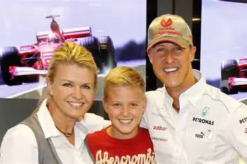
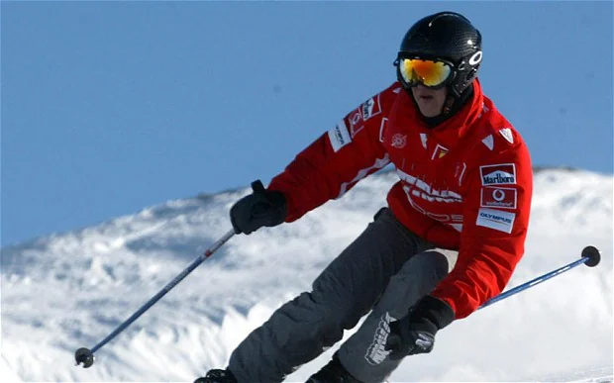
Élete a pályán kivül
Családja:
Felesége: Corinna Schumacher 1995
Két gyermeke van
Fia autóversenyző lett
2013 decemberében síbalesetet szenvedett
Súlyos fejsérülést kapott, kómába került
Állapotáról kevés hivatalos információ van

Slide 6
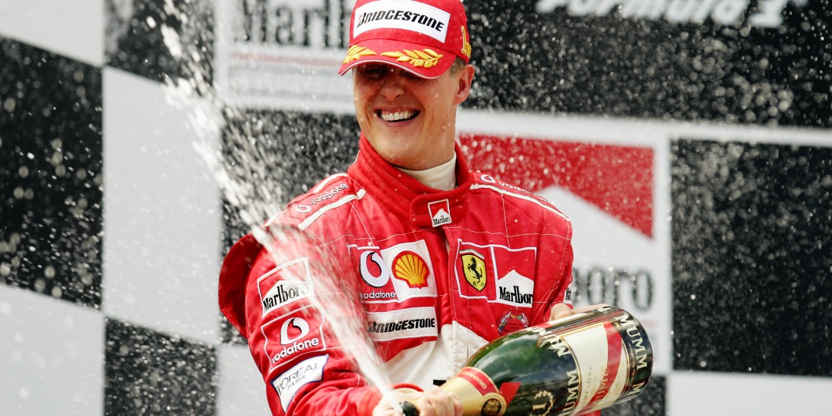
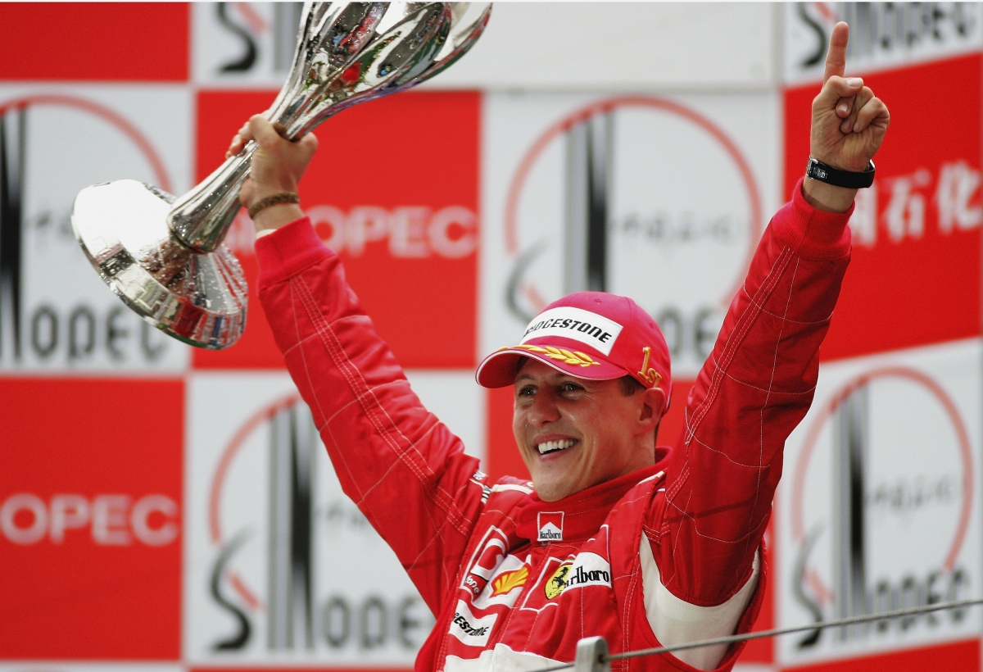
Összefoglalva
hétszeres világbajnok,
kilencvenegyszer futamgyőztes,
2012-ben visszavonult,
2013-ban síbaleset.

